Slide 1
Cassaforte con timer
Sistemi di Automazione
~Matteo, Donato🌸

Slide 2
1) La cassaforte ha un tastierino numerico per sbloccarla;
2) Si può cambiare la password;
3) Nel caso di Password errata, vi è presente un timer di blocco.

Slide 3
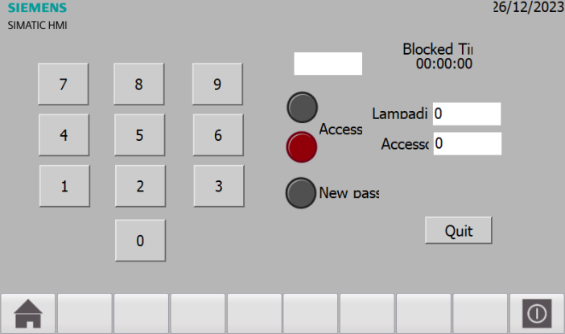
1) Schermata principale della cassaforte
Display
Tastierino
Luci segnaletiche

Slide 4
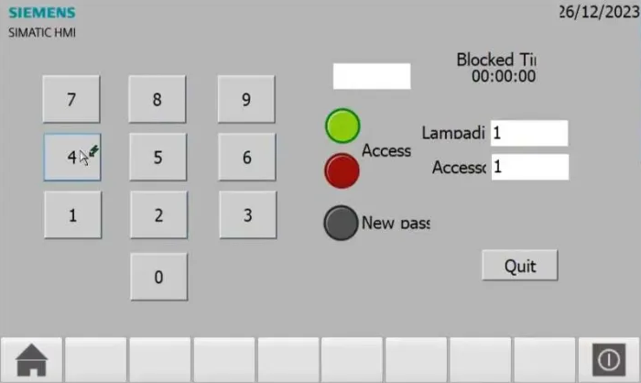
1) Schermata Accesso
Password corretta

Slide 5
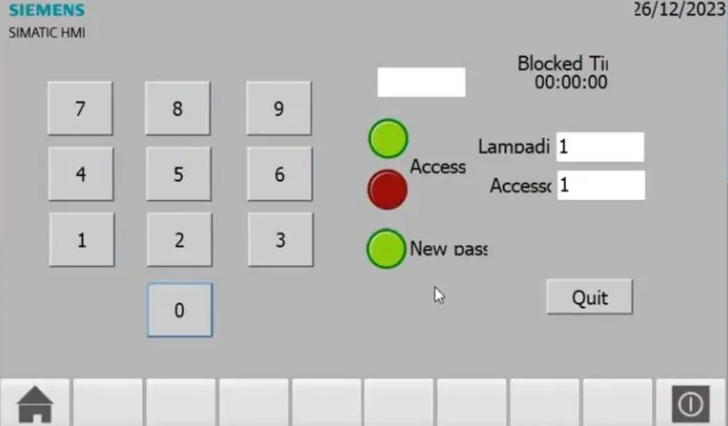
2) Cambio Password
Cambio Password attivo
Tasto per accedere al cambio Password

Slide 6
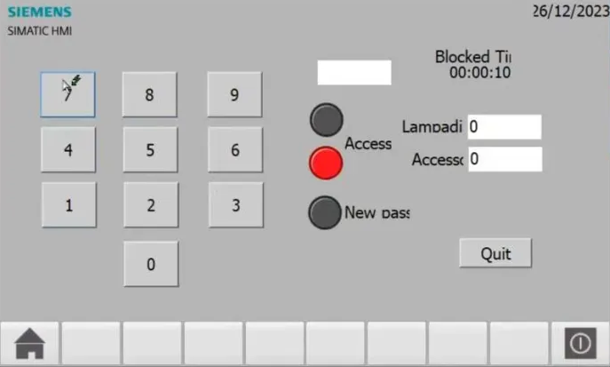
3) Caso Password di accesso errata
Timer di Blocco
Accesso Negato (Lampeggia)

